Slide 1

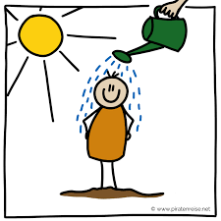
Herzlich Willkommen zum Infoabend Juniorklasse

Slide 2
Juniorklasse allgemein
12-20 Kinder, Dauer: 1 Schuljahr
Unterricht geplant täglich von 8:30-12:10 Uhr
Kooperation mit Grundschule und Kooperation mit Sonderpädagogischem Bildungs-und Beratungszentrum
Vorschule/Klasse 0: Kein Unterrichtsstoff von Klasse 1, Vorbereitung auf Klasse 1
Keine Noten/kein Zeugnis

Slide 3
Weitere Informationen
Nicht für Kinder, die kein Deutsch können
Nicht für Kinder, die Anspruch auf einen besonderen Förderbedarf haben
Ziel der Juniorklasse:
Gezielte Vorbereitung auf die 1. Klasse, gute Voraussetzungen schaffen, um einen erfolgreichen Schulstart zu haben
(Basiskompetenzen schaffen und stärken)

Slide 4
Bildungsprogramm/Bereiche
5 Bereiche:
Zusätzlich:
Schwerpunkt Sprachliche Bildung
Mathematische
Vorkenntnisse
Motorischer Bereich
Mensch, Umwelt, Natur
BewegungSport
Werte-Erziehung
Sozialer, emotionaler, Motivationaler Bereich

Slide 5
Aufnahmeverfahren im Überblick
Kind ist in der Vorschulgruppe des Kindergartens
2025-26
Eine noch nicht ausreichende Schulfähigkeit wird festgestellt
Anfang 2026
Zuständige
Grundschule (Wohnort)/Kiga empfiehlt eine
Zurückstellung vom Schulbesuch
Februar 2026
Antrag auf Zurückstellung vom Schulbesuch wird
bei der zuständigen Grundschule (Wohnort)
gestellt
Feb./März 2026

Slide 6
Antrag auf Zurückstellung vom Schulbesuch wird
von der zuständigen Grundschule genehmigt
Feb./März 2026
1 weiteres Jahr
Besuch des
Kindergartens
Besuch der
Juniorklasse
oder
Anmeldung an einer Grundschule mit Juniorklasse im Umkreis
März 2026
Rückmeldung an die Grundschulen, Kindergärten
und Eltern über die Aufnahme/Nichtaufnahme in
die Juniorklasse
März/April 2026
Aufnahme:
Besuch der Juniorklasse
(Schulpflicht)
Nichtaufnahme:
ein weiteres Jahr Besuch
des Kindergartens oder andere
Juniorklasse im Umkreis
September 2026
Ziel: Einschulung in die Grundschule
September 2027

Slide 7

https://youtu.be/TJ0Psx7HtmY
Youtube: Image-Film Sprachfit
https://www.youtube.com/watch?v=TJ0Psx7HtmY

Slide 8
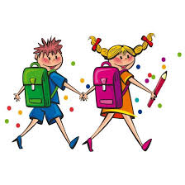

Einschulung-Schulreifes Kind
Wir wünschen dann einen guten und erfolgreichen Start in Klasse 1

